Slide 1
练习五
（选自教材P28-P30练习五）

Slide 2
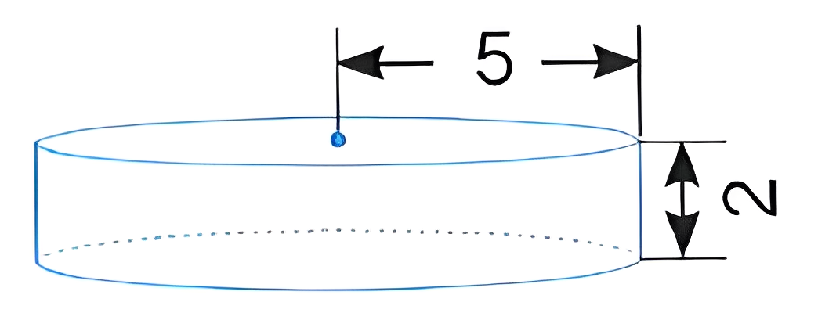
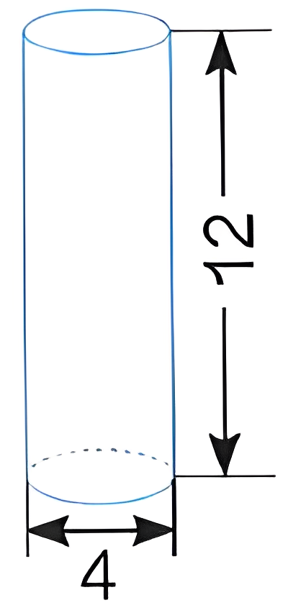
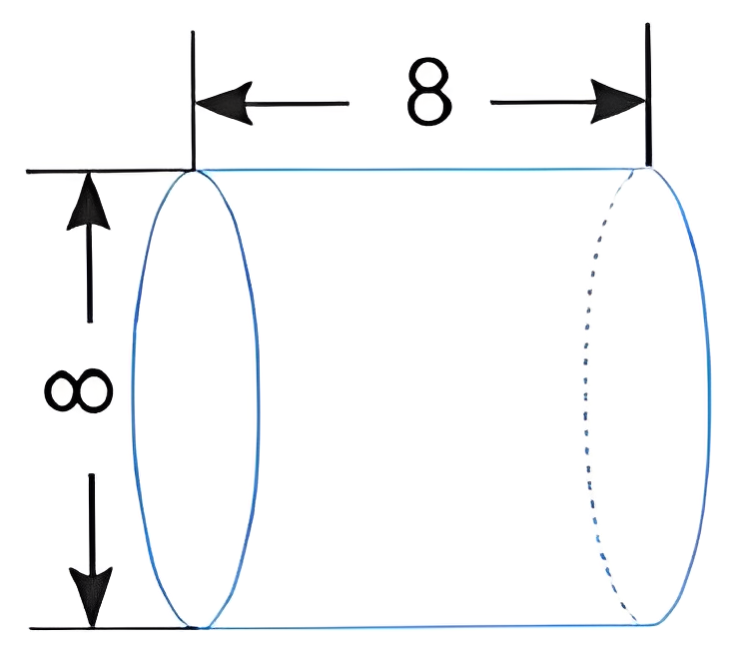
1.计算下面各圆柱的体积。（单位：cm）
3.14×5²×2=157（cm³）
3.14×（4÷2）²×12=150.72（cm³）
3.14×（8÷2）²×8=401.92（cm³）

Slide 3
2.一个圆柱形油桶的底面直径是60cm，高是90cm，这个油桶最多可以装多少油?(数据是从油桶里面测量得到的。)
3.14×（60÷2）²×90=254340（cm³）
254340cm³=254.34L
答：这个油桶最多可以装254.34L油。

Slide 4
3.学校建了两个同样大小的圆柱形花坛。花坛的底面内直径是4m，高是0.8m。如果里面填土的高度是0.5m，两个花坛一共需要填土多少立方米?
3.14×（4÷2）²×0.5=6.28（m³）
6.28×2=12.65（m³）
答：两个花坛中一共需要填土12.56立方米。

Slide 5
4.一个圆柱的体积是80cm³，底面积是16cm²。它的高是多少厘米？
80÷16=5（cm）
答：圆柱的高是5厘米。

Slide 6
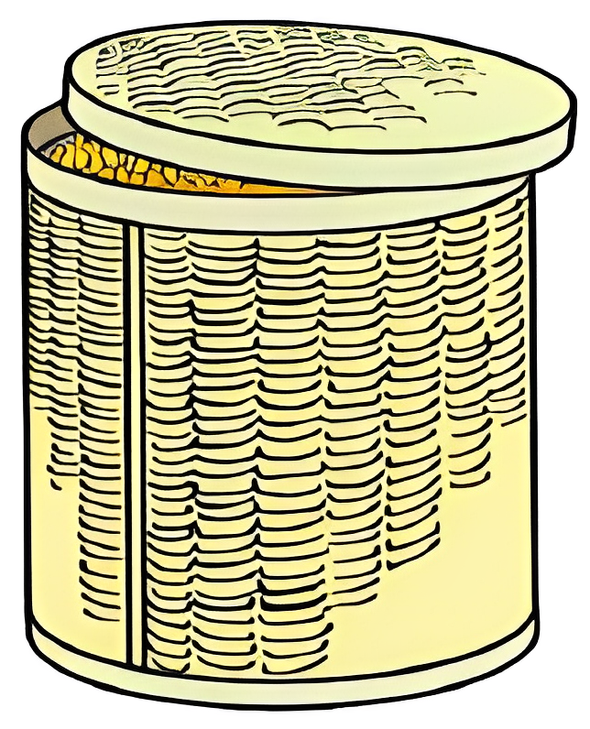
5. 一个圆柱形粮囤，从里面量得底面半径是1m，高是2m。如果每立方米玉米约重750kg，这个粮囤能装多少吨玉米？
V＝πr²h
＝3.14×1²×2＝6.28（m³）
6.28×750＝4710（kg）
4710kg＝4.71t
答：这个粮囤能装4.71吨玉米。

Slide 7
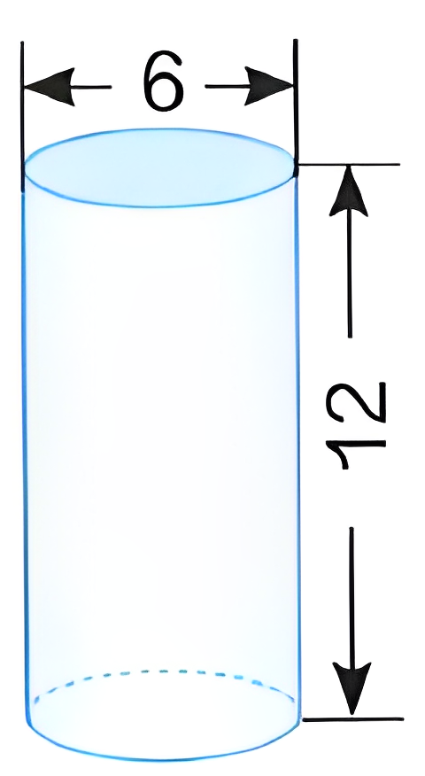
6.求下面图形的表面积和体积。（单位：cm）
体积：
3.14×（6÷2）²×12=339.12（cm³）
表面积：
3.14×6×12+3.14×（6÷2）²×2=282.6（cm²）

Slide 8
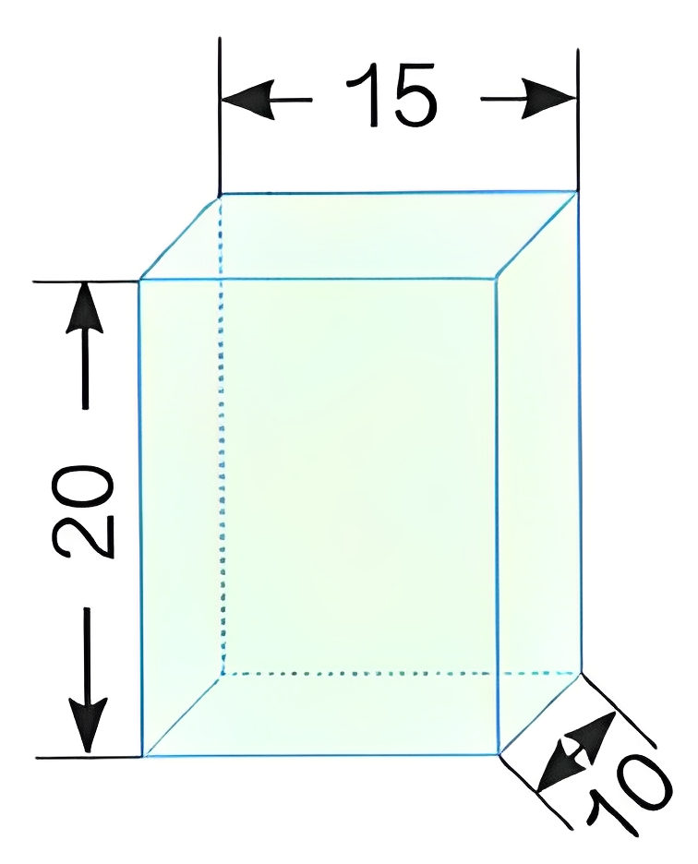
体积：
15×10×20=3000（cm³）
表面积：
（15×10+15×20+10×20）×2=1300（cm²）

Slide 9
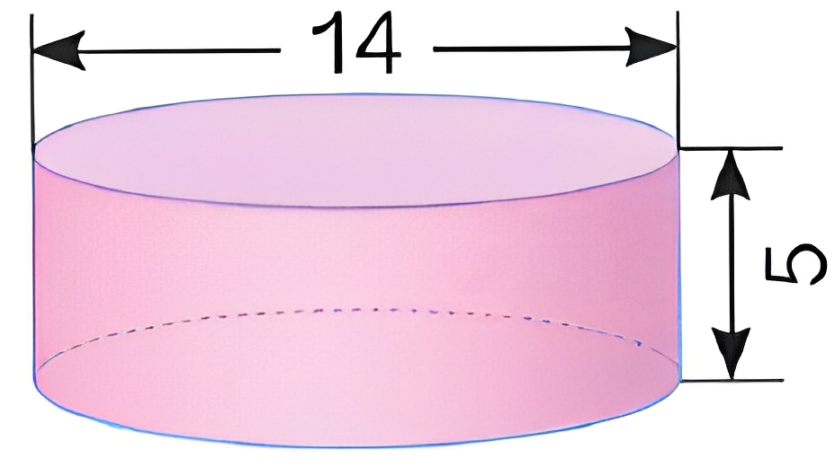
体积：
3.14×（14÷2）²×5= 769.3 （cm³）
表面积：
3.14×（14÷2）²×2+3.14×14×5=527.52（cm²）

Slide 10
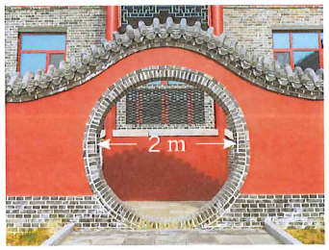
7.某公园要修一道围墙，原计划用土石35m³。后来多开了一个厚度为25cm的月亮门（见右图)，减少了土石的用量。现在用了多少立方米土石?

Slide 11
35-3.14×（2÷2）²×（25÷100）
=34.215（立方米）
答：现在用了34.215立方米土石。

Slide 12
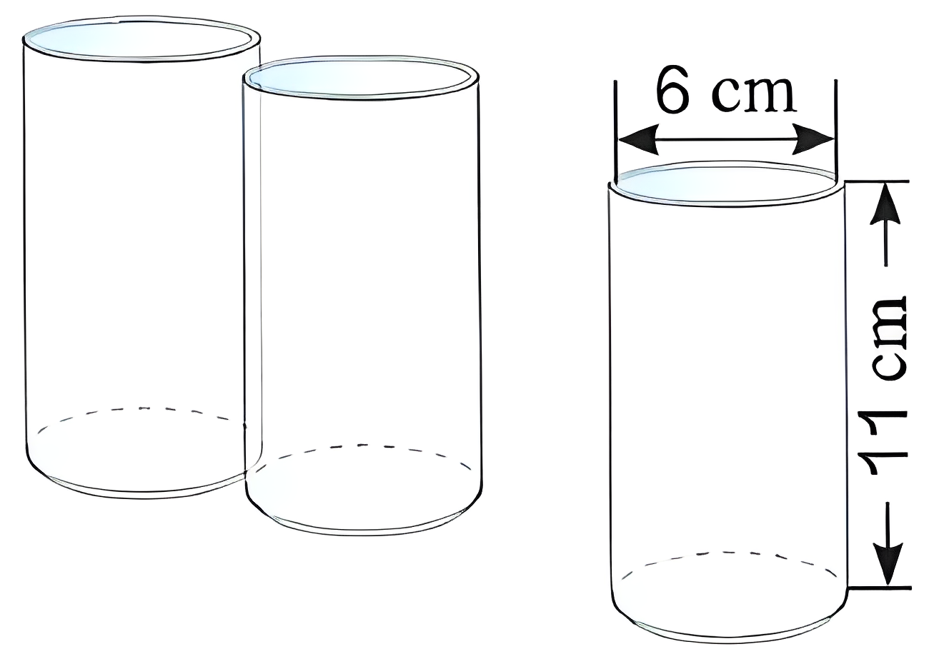
8.明明家里来了两位小客人，妈妈榨了1L果汁。如果用右图中的玻璃杯喝果汁，够明明和客人们每人一杯吗?(数据是从杯子内部测量得到的。)
3.14×(6÷2)²×11=310.86(mL)
1L=1000mL
1000÷310.86≈3.22
3.22＞3
答：够明明和客人们每人一杯。

Slide 13
9.两个底面积相等的圆柱，一个高为4.5dm，体积为81dm³。另一个高为3dm，它的体积是多少？
81÷4.5×3=54（dm³）
答：它的体积是54dm³。

Slide 14
10.一个装水的圆柱形容器的底面内直径是10cm，一个铁块完全浸没在这个容器的水中，将铁块取出后，水面下降2cm。这个铁块的体积是多少？
3.14×（10÷2）²×2=157（cm³）
答：这个铁块的体积是157cm³。

Slide 15
11.一种内直径是1.2cm的水龙头，打开后水的流速是20厘米/秒。用一个容积为1L的保温壶接水，50秒能接满吗?

Slide 16
3.14×（1.2÷2）²×20＝22.608（cm³）
22.608×50＝1130.4（cm³）
1L＝1000cm³
1130.4cm³＞1000cm³
答： 50秒能接满水。

Slide 17
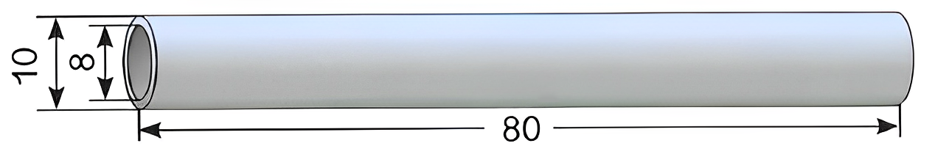
12.下面是一根钢管，求它所用钢材的体积。（单位：cm）
3.14×［（10÷2）²-（8÷2）²］×80
=2260.8（cm³）
答：它所用钢材的体积是2260.8cm³。

Slide 18
13.小雨家有6个从里面量得底面积是30cm²、高是10cm的圆柱形水杯，沏一壶茶水正好能倒满4杯。有一天来了6位客人，小雨沏了一壶茶水，将这壶茶水倒入6个杯中，平均每杯倒多少毫升?
30×10×4÷6=200（cm³）=200mL
答：平均每杯倒200毫升。

Slide 19
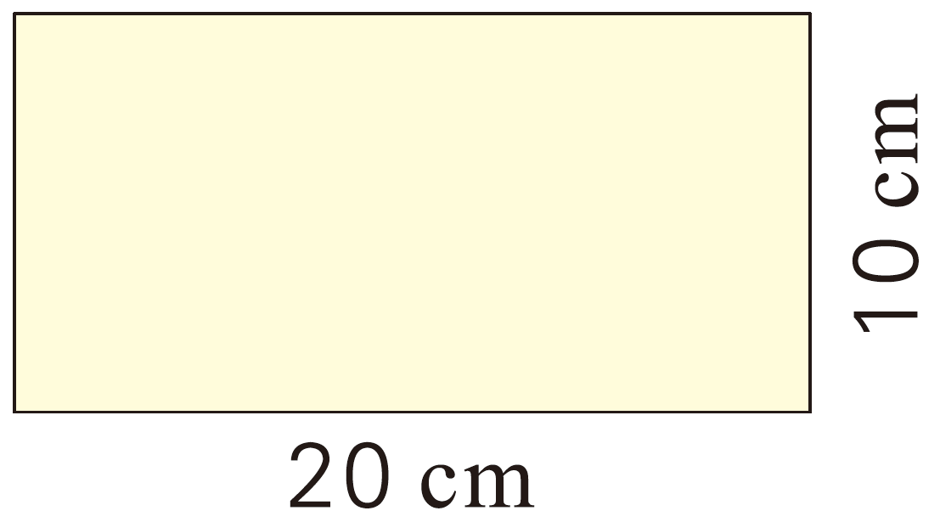
14.*右面这个长方形的长是20cm，宽是10cm。分别以长和宽为轴旋转一周，得到两个圆柱。它们的体积各是多少？

Slide 20
以长为轴旋转一周的体积
3.14×10²×20=6280（cm³）
以宽为轴旋转一周的体积
3.14×20²×10=12560（cm³）

Slide 21
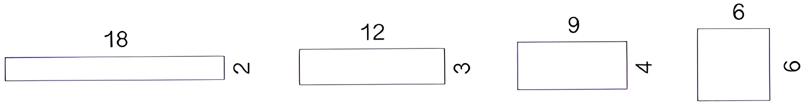
15.*下面4个图形的面积都是36dm²。用这些图形分别卷成圆柱，哪个圆柱的体积最小？哪个圆柱的体积最大？你有什么发现？（单位：dm）

Slide 22
第一个图
3.14×（18÷3.14÷2）²×2≈51.59（dm³）
或3.14×（2÷3.14÷2）²×18≈5.73（dm³）
第二个图
3.14×（12÷3.14÷2）²×3≈34.39（dm³）
或3.14×（3÷3.14÷2）²×12≈8.60（dm³）

Slide 23
第三个图
3.14×（9÷3.14÷2）²×4≈25.80（dm³）
或3.14×（4÷3.14÷2）²×9≈11.46（dm³）
第四个图
3.14×（6÷3.14÷2）²×6≈17.20（dm³）
答：以18dm为圆柱的底面周长、2dm为高的圆柱体体积最大；以2dm为圆柱的底面周长、18dm为高的圆柱体体积最小。

Slide 24
发现：当圆柱的侧面积相同时，底面半径（或周长）大的体积就大。

